Slide 1
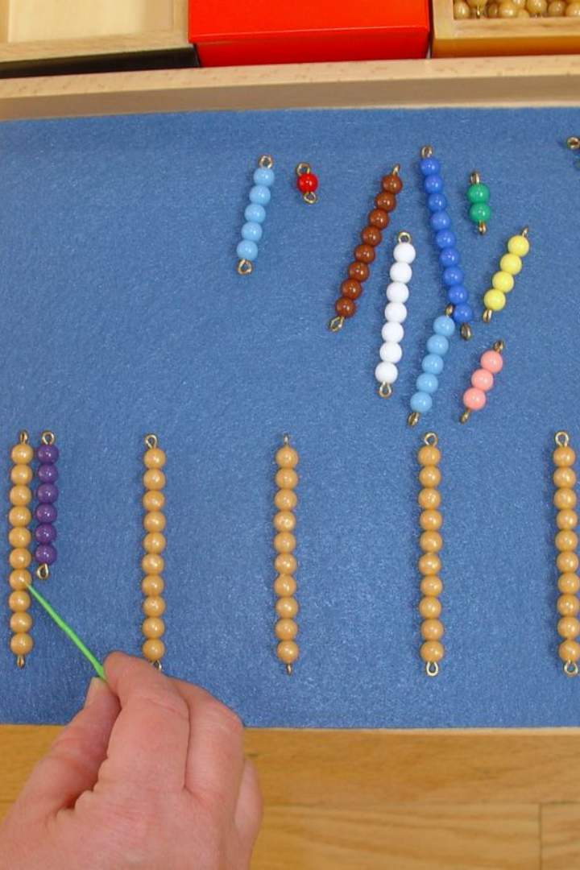
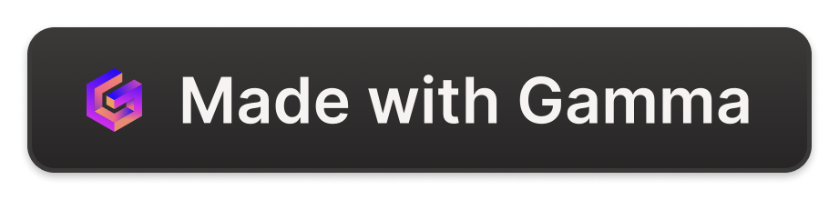
Змейка на Pygame
Змейка на Pygame – это увлекательная игра, цель которой заключается в управлении змейкой и сборе еды, чтобы она становилась всё больше. Игра захватывает своими графикой и динамикой.

Slide 2
Создание окна игры
Простое Управление
Гибкость настройки
Поддержка Различных Разрешений
Был использован Pygame, чтобы создать окно игры, где все действия будут происходить.
С помощью Pygame легко настроить окно игры согласно дизайну и требованиям.
Pygame обеспечивает поддержку различных разрешений экрана, что позволит игре работать на различных устройствах.

Slide 3
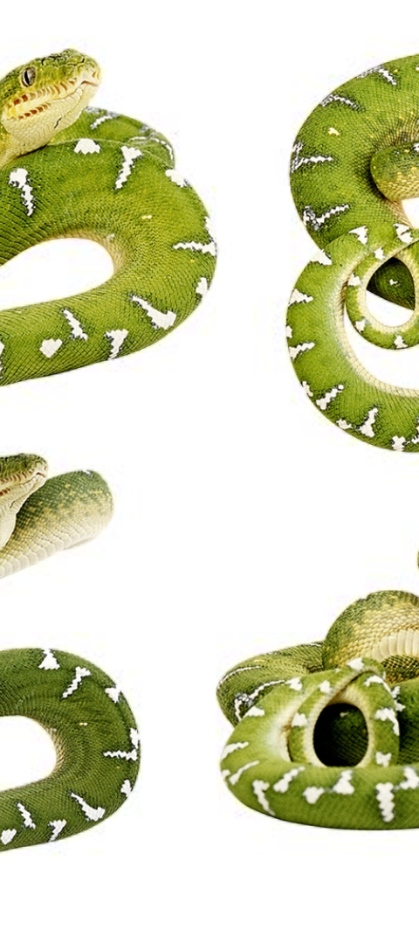
Рисование змейки и еды
1
Анимация Еды
2
Визуальная Привлекательность
Я создала графические элементы для отображения съеденной змейкой еды.
Pygame обеспечивает разнообразие цветов и возможности рисования для привлекательной графики игры.

Slide 4
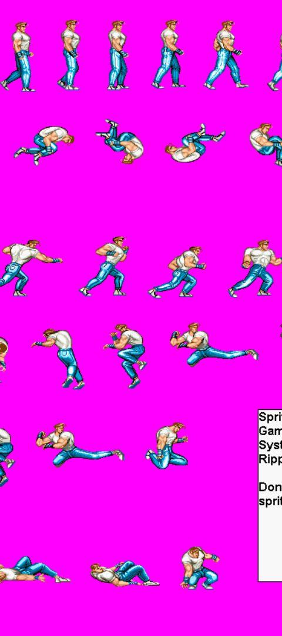


Движение змейки
Плавное Управление
Использованы функциями Pygame для обеспечения плавного и отзывчивого управления змейкой.
Реалистичное Поведение
Pygame обеспечивает возможность разработки реалистичного поведения змейки на игровом поле.

Slide 5
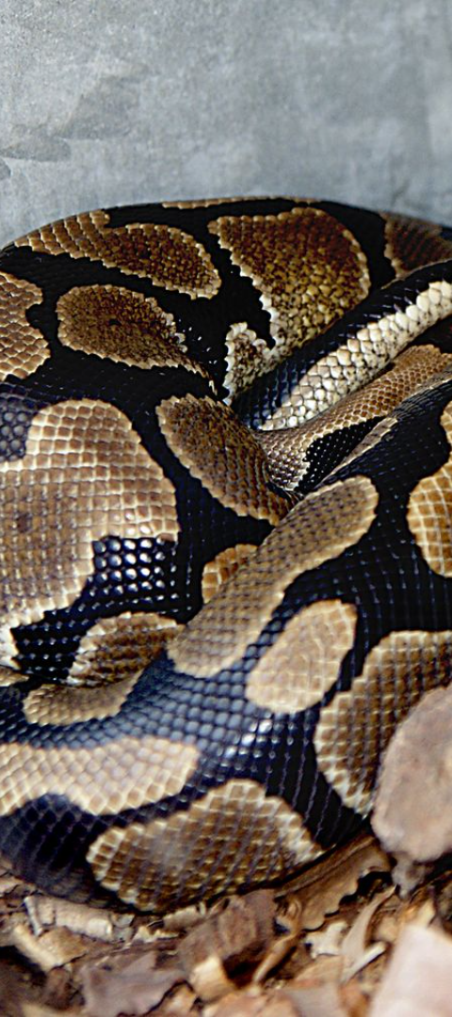
Обработка столкновений
Универсальные Методы
Отображение Результатов
Применены методы обработки столкновений в Pygame для предотвращения возможных конфликтов в игре.
Pygame был также использован для отображения результатов столкновений, что сделает игру более увлекательной.

Slide 6
Увеличение змейки и добавление очков
1
2
Рост Змейки
Очки За Еду

Slide 7
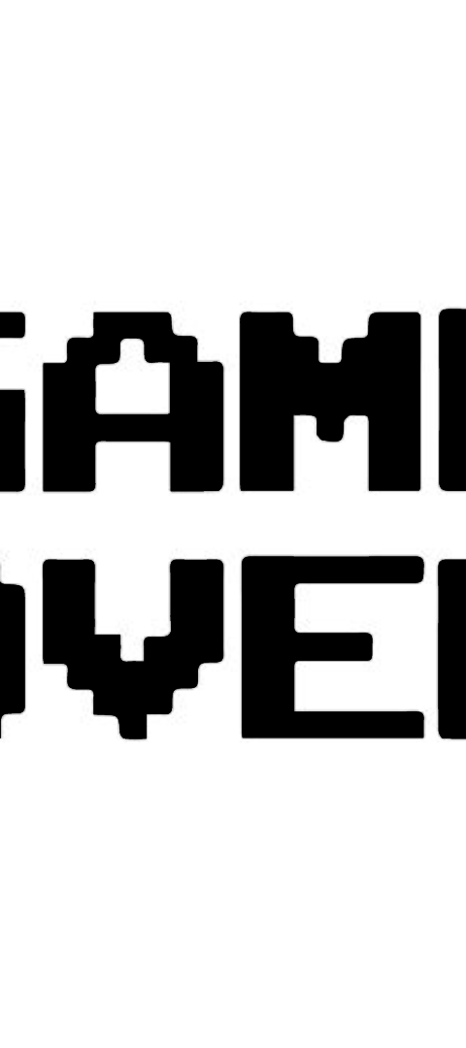
Завершение игры и рестарт
1
Окончание Игры
Реализуется процесс окончания игры, когда змейка сталкивается с препятствием или достигает максимального размера.
2
Рестарт Игры
Реализуется возможность рестарта игры с помощью Pygame с целью увеличения геймплея и удовольствия от процесса.

